Slide 1

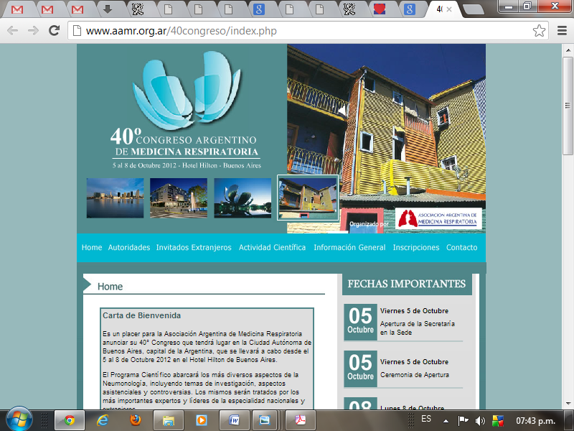


Actividades de participación SAM
web
Web
SAC 2012
MEDINT 2012

